Slide 1
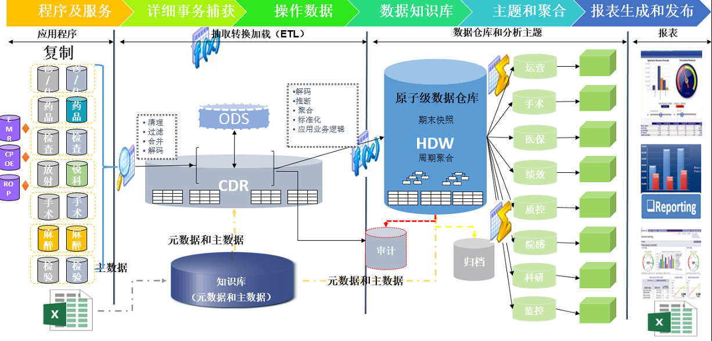
医院数据中心的整体架构
数据载入（ETL Tool-Data Loading）
数据建模（Data Modeling）
数据展现（Data Presenting)

Slide 2
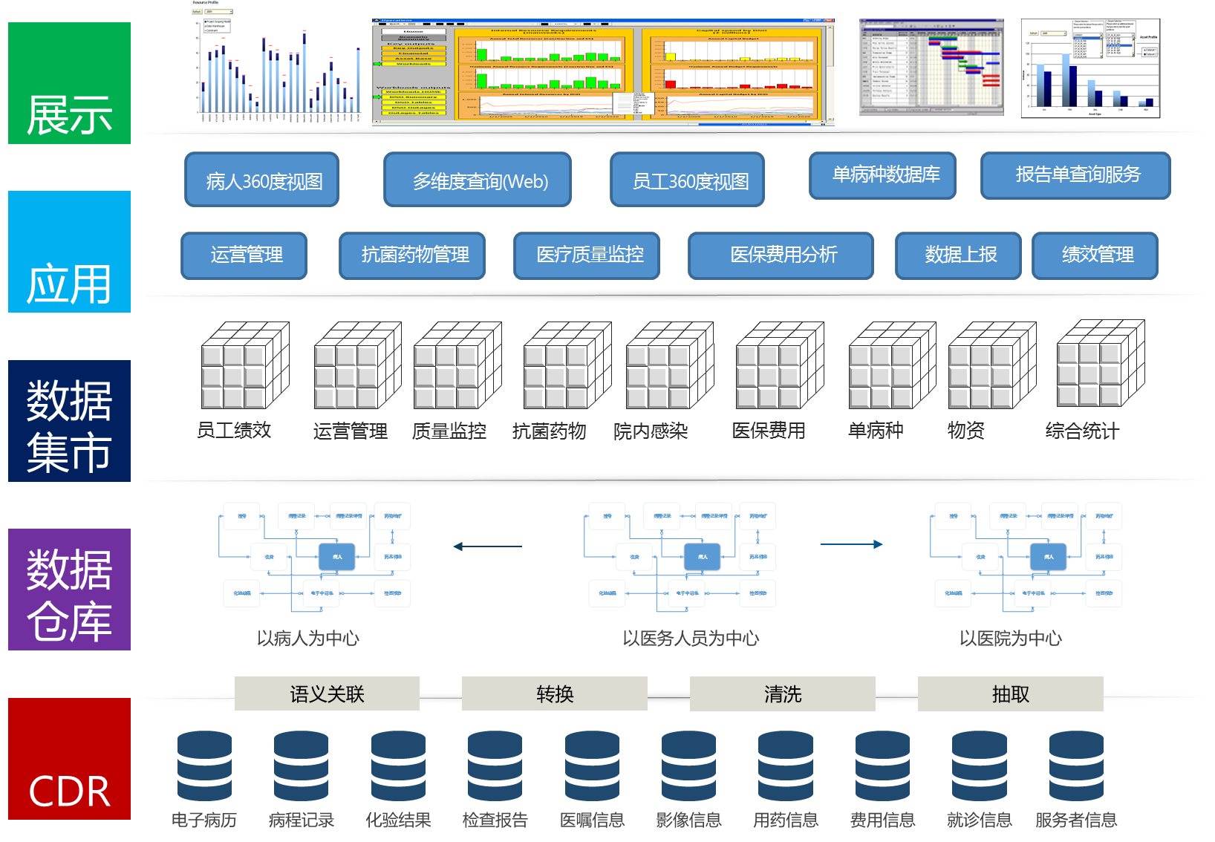
数据中心的应用架构
数据种类多、数据量大、涵盖范围广
（10亿行重构结构化数据，共1.5T存储量）
数据及时准确
（准实时临床数据复制CDC监控导入到临床数据中心）
应用便捷
（通过主数据管理以及病人统一身份识别EMPI实施），历次就医记录关联集成

Slide 3
数据中心的应用架构
医院数据中心采用三层架构，即CDR数据实体、数据仓库和数据集市。
第一层建模为CDR数据实体层： 参考HL7 RIM模型把业务流程中的每一个活动事物所记录的信息以及各种原始文档统一到CDR数据实体中，形成各领域内的数据模型；通过解析处理，保证CDR数据的颗粒度足够细；汇聚医疗活动中产生的所有过程性数据，以便支撑对医疗过程的精细化管理
第二层建模为数据仓库层： 基于第一层建模，以CDA/CCR标准为参考，结合国家卫计委颁布的电子病历数据标准，建立以病人为中心的数据模型，将分布于不同领域和医疗过程的病人信息整合起来
第三层建模为数据集市层：这一层主要从数据的聚合需要出发，针对不同主题，构建相应的数据集市。建成后的数据集市将是多维度的，支持应用从不同的维度对数据进行分析和使用

Slide 4
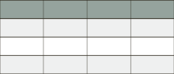
数据集成平台构成
数据Data
应用Applications
应用数据库
服务于应用层
运营
医保
手术
病人信息
工具类应用
管理类应用
临床类应用
科研类应用
病程记录
清洗和整理后的结构
化验结果
数据仓库
医嘱信息
Web 服务
语义关联
等等……
转换
清洗
抽取
源数据系统
基于原始
数据结构
应用数据库
复制、订阅
操作形数据

Slide 5
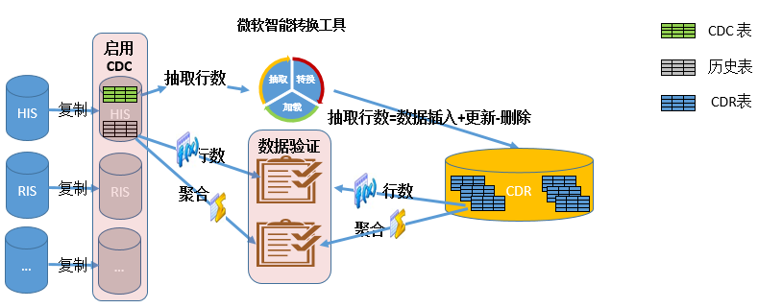
数据接入和清洗

Slide 6
数据加载技术
SQL Server CDC 数据变更捕获
Oracle Materialized View 物化视图
Trigger 触发器
Data Replication数据复制分发
SSIS（ETL tool）：SQL Server Integration Service
Linked Server：链接服务器
客制化的数据加载程序，解决单机数据集成采集问题

Slide 7
数据接入过程
通过CDC技术捕获业务系统的数据变化集
支持增量种子历史数据加载和任务拆分，避免一次加载性能瓶颈
多种任务的优先级别的灵活配置（Real-Time,CDR,DW,DM 等）
多线程的Log日志读写并实时状态显示
对业务表例如HIS转储表的支持
自动化高度集成的维度表及渐变支持
灵活的支持View或者存储过程的数据抽取
增量数据的增、删、改的综合处理机制
通过智能化数据载入工具，从应用业务系统到CDR的数据载入可以达到分钟级别，报表系统数据最大延迟一小时左右；对于实时监控数据，技术上可以做到秒级左右。

Slide 8
业务数据捕获
全院数据中心平台需实时从业务系统抽取数据。为了使业务系统在数据捕获的时候受影响最小，对业务系统采用数据库复制，在复制的数据库上启用变化的数据捕获（CDC Change Data Capture）机制
1) 降低对临床系统的影响
采用已有数据存储较为底层的复制技术，如数据库的复制订阅、物化视图、企业服务总线服务订阅、HL7消息订阅以及开发自定义程序异步刷新信息，以保证对临床系统的最小冲击。
2) 数据实时性保证
复制技术可以确保分布在不同地点的数据自动同步更新，从而保证数据的一致性。
3) 数据完整性维护
通过获得源数据库的重做日志，在源库交易成功后迅速同步到备库，并且考虑并发机制，对不冲突表的交易进行并发装载，保证最大限度的复制效率
4) 业务逻辑重构，实现数据整合以及完整定位
针对重要业务数据，在已有订阅目标数据上启用CDC ( Change Data Capture )，根据数据变化进一步跟踪分析变化过程，通过关联快速将多个业务系统数据按照管理设计模型快速将数据重新组织，以便更好的服务于质量管理数据的要求。

Slide 9
数据完整性校验
全院数据中心建设的成效跟接入数据的完整性密切相关，可以从以下几方面来确保数据的完整性：
行级数据校验
在从业务数据到CDR的数据导入过程中，每个任务的数据导入开始时间、结束时间、读取行数、插入行数、更新行数等必须做到需实时显示。
维度渐变处理
CDR数据平台首先对基础数据进行刷新，然后数据会对所有的维度表进行校验并保持对数据的完整性校验，对任何数据需要处理渐变的数据维度属性会在每隔一小时检查一次，确保维度关键属性发生变化后能及时更新并反映到数据的聚合上，及时准确的反映在报表上。
数据的可追溯
CDR系统通过自定义的通用字段来维护数据的可追溯性。SystemKey字段来表示数据来自系统，通过Feed来标识所所来自的表，通过FeedValue来标识数据在抽取的时候用到的主键值。
数据准确性
CDR系统需要提供Data Validation工具可以对数据源和目标数据表之间的数据值进行验证，主要原理是通过对源表里不同数据通过视图或者SQL按照业务数据来进行分组聚合。

Slide 10
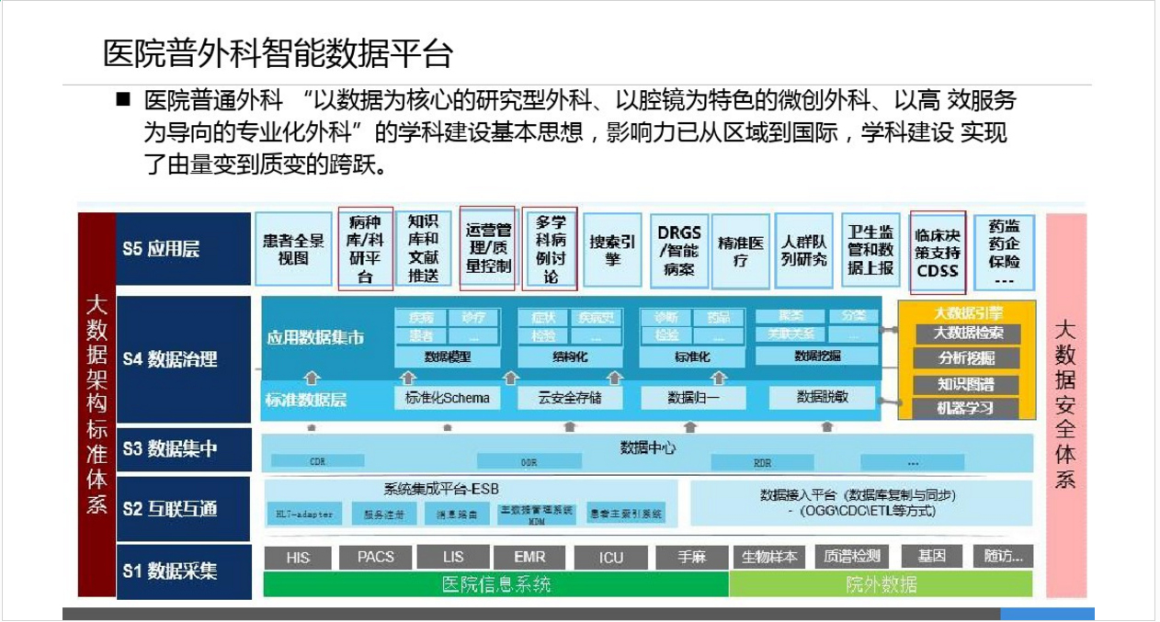

Slide 11
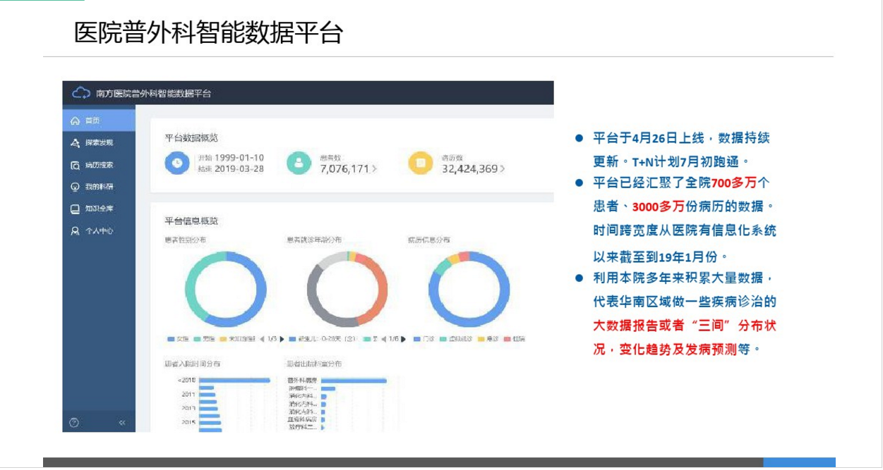

Slide 12
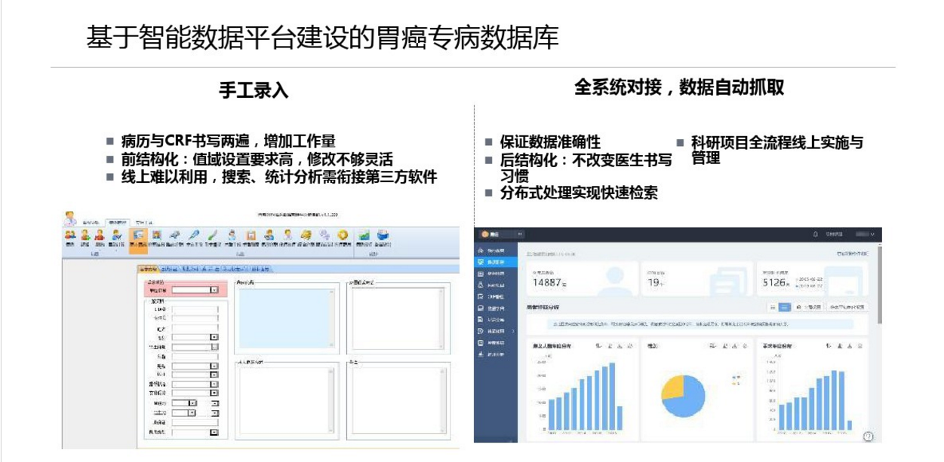

Slide 13
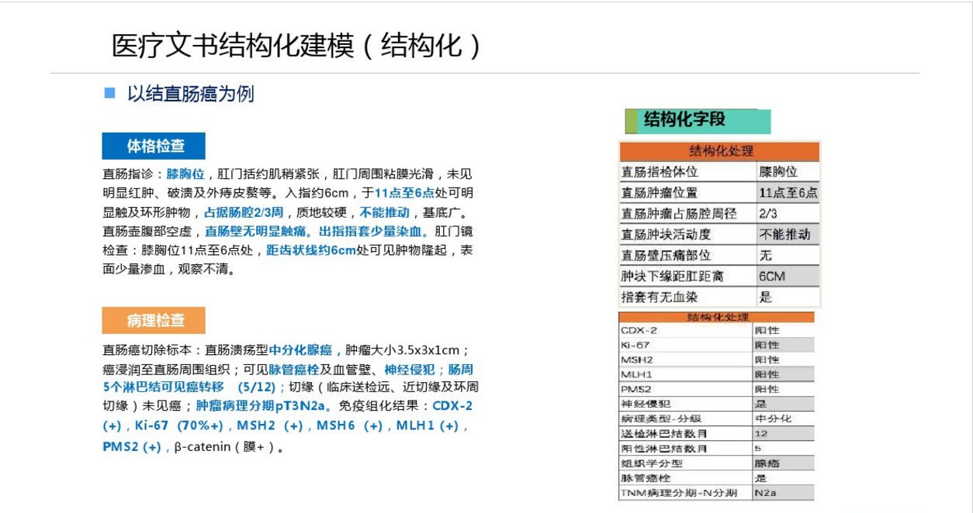

Slide 14
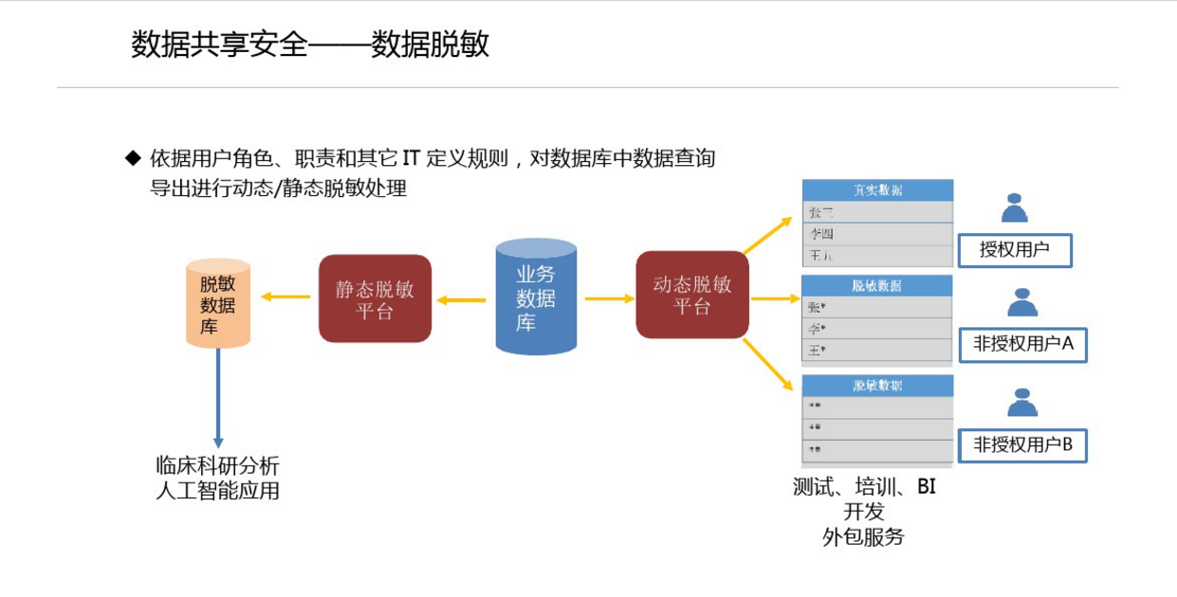

Slide 15
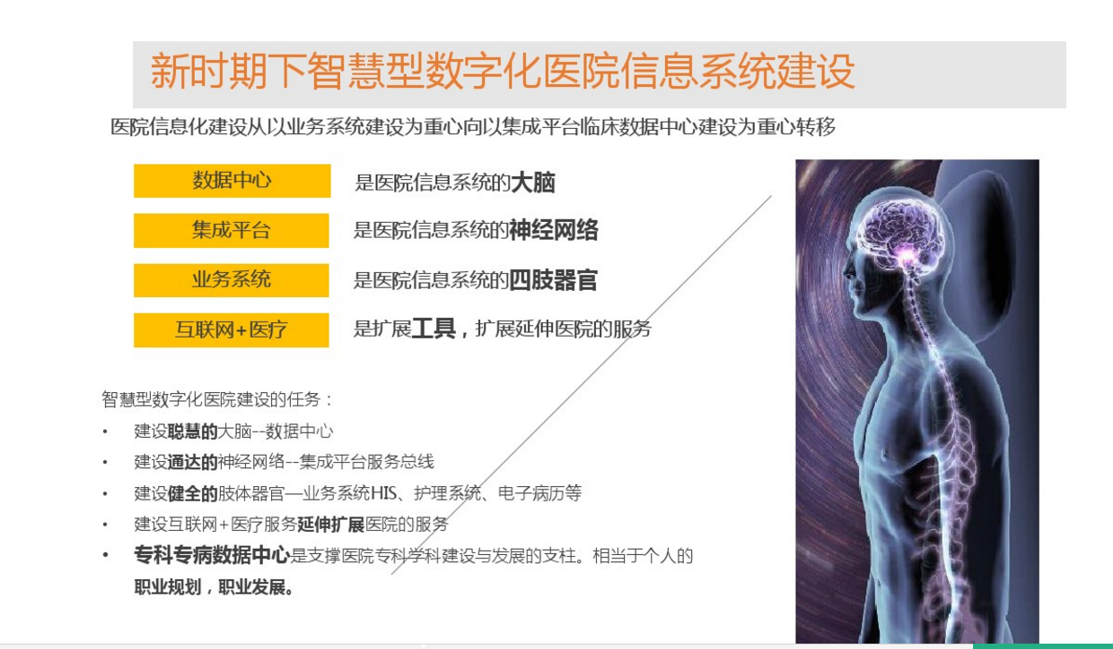

Slide 16
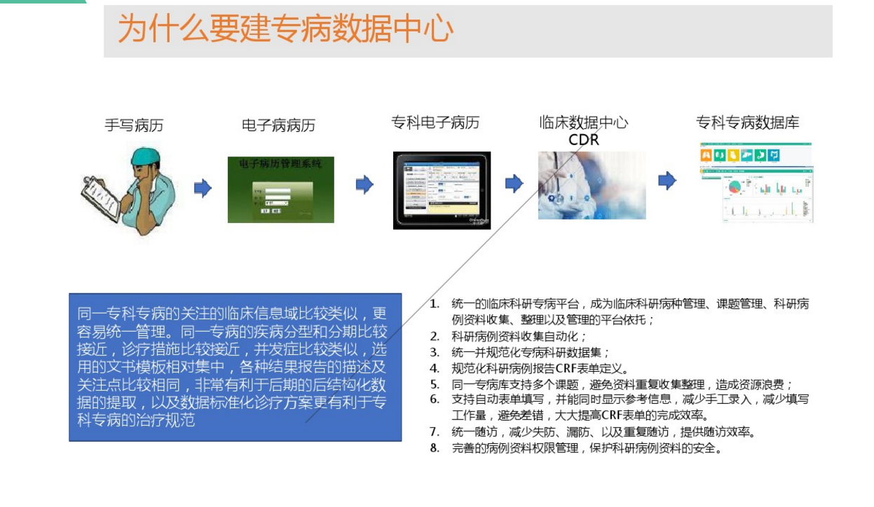

Slide 17
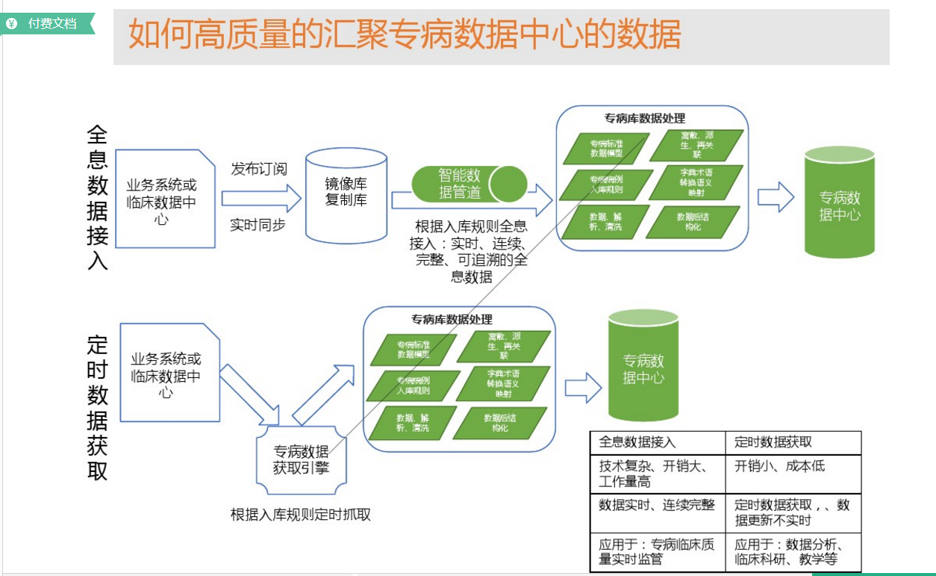

Slide 18
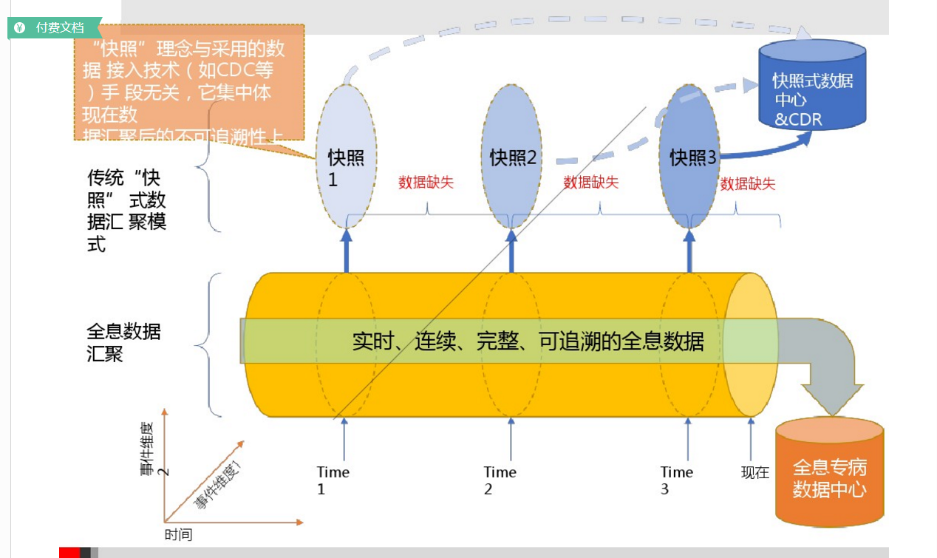

Slide 19
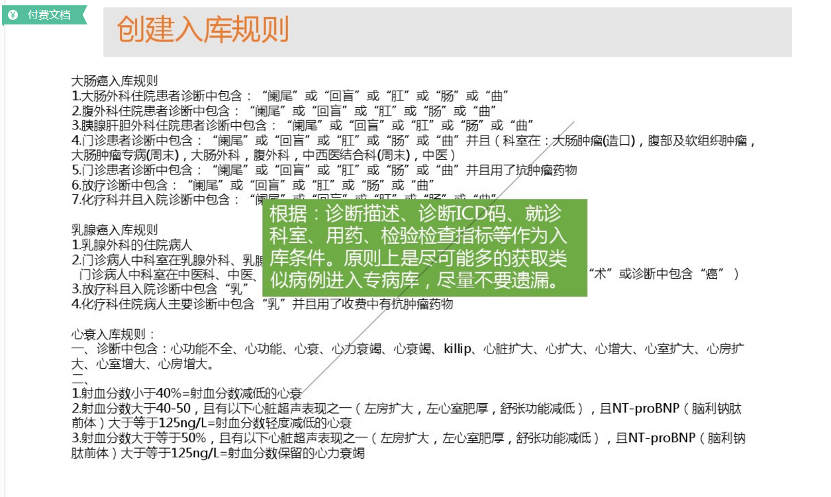

Slide 20
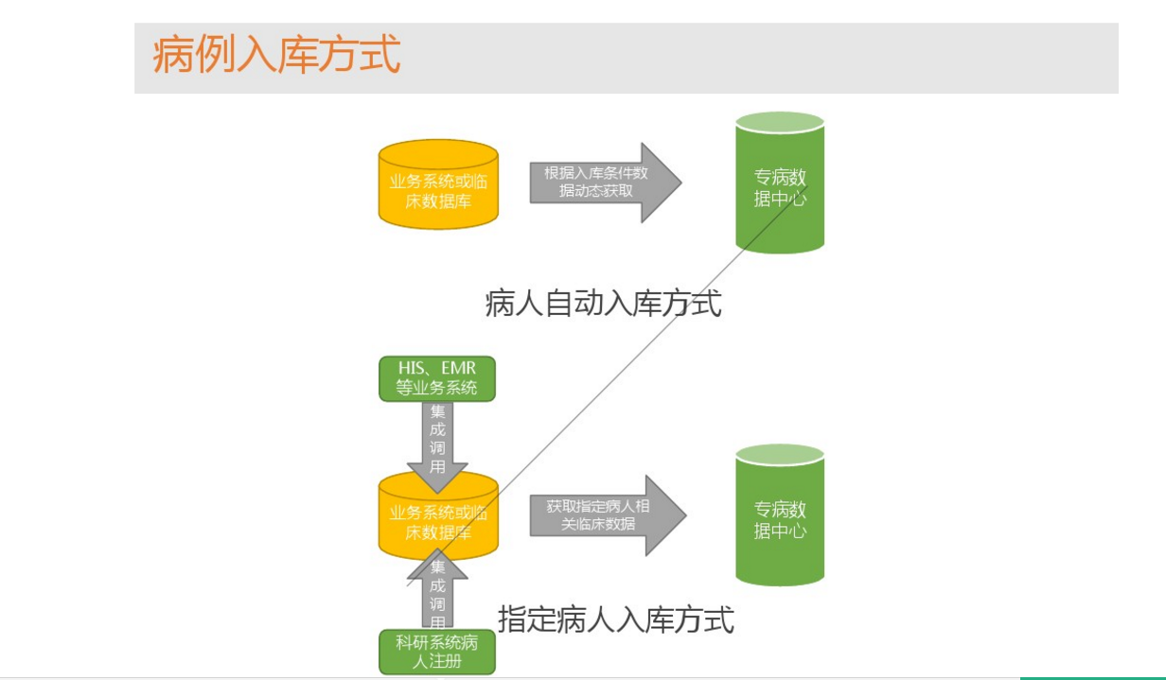

Slide 21
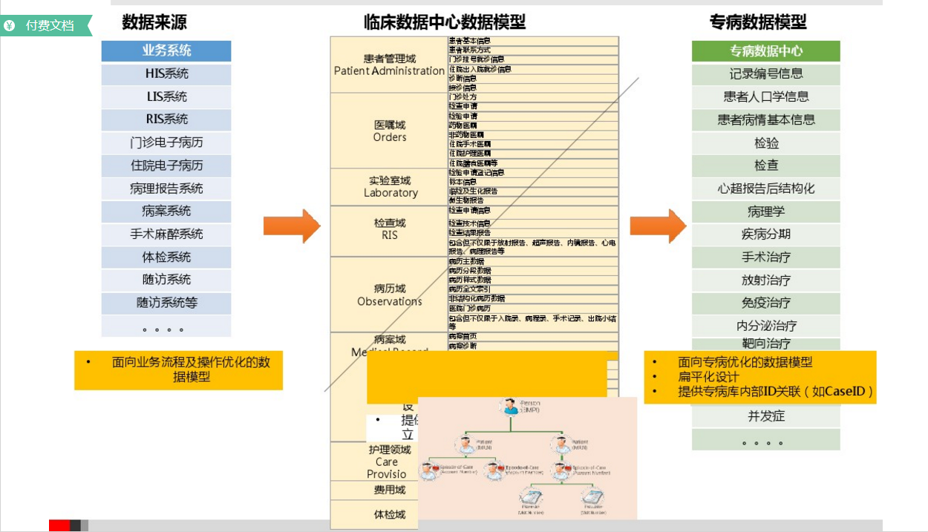

Slide 22
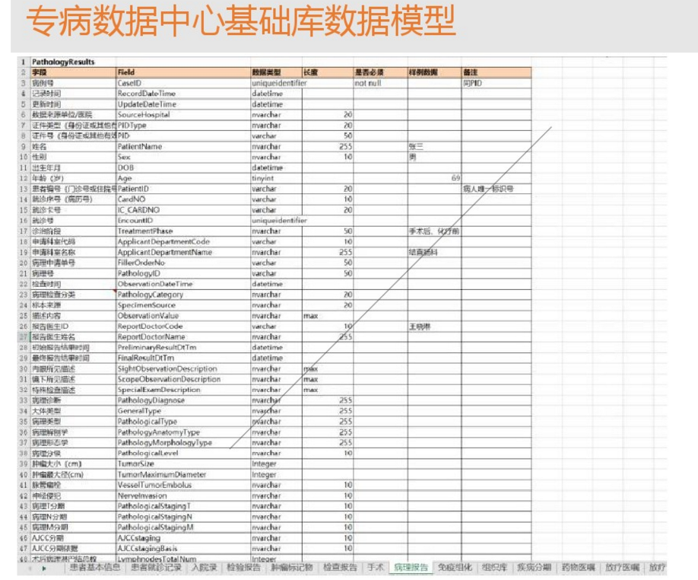

Slide 23
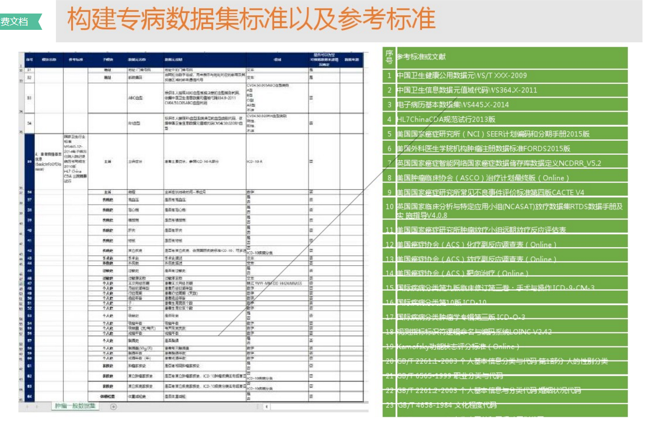

Slide 24
